Slide 1
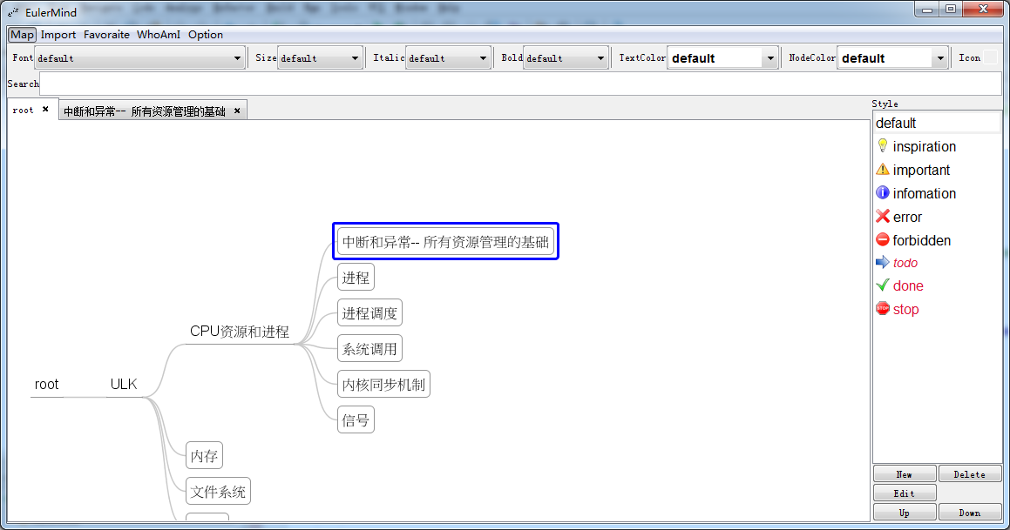
菜单
Style工具栏
搜索框
Style类
编辑窗口

Slide 2
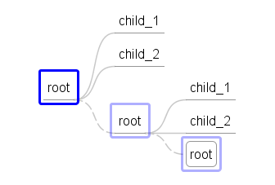
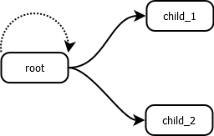
节点存储示意图
节点显示示意图

